Slide 1
Antisémitisme et racisme
Antisémitisme et racisme
à l’école :
remarques et recommandations

Slide 2
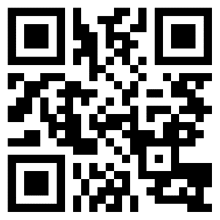
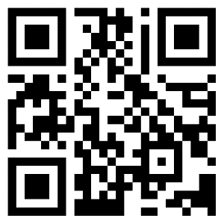
GRA – Fondation contre le racisme et l’antisémitisme https://www.gra.ch/fr
gggfon – Agissons ensemble contre la violence et le racisme https://www.gggfon.ch/protection-contre-la-discrimination/

Slide 3
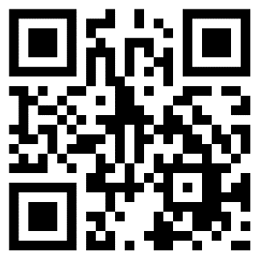
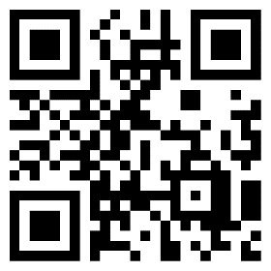
PH Bern Matériel didactique sur la vie d’Anne Frank pour les degrés secondaires I et II (en allemand uniquement) https://bit.ly/3IZNLzn
PHZH Aide pour aborder le conflit au Proche-Orient à l’école (en allemand uniquement)
https://bit.ly/3vyUoFJ

Slide 4
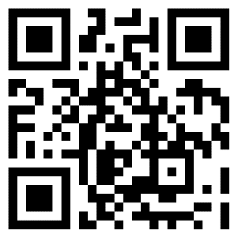
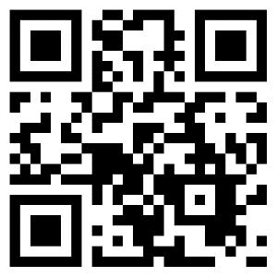
Autres offres :
Prévention et intervention en cas de racisme et de propos haineux
https://toleranzon.ch/info/#team Urs Urech et son équipe interviennent dans les écoles (en allemand uniquement)
mosaïk contribue à créer un environnement dans lequel chaque individu peut vivre dans le respect de tout ce qui compose sa personne. https://mosaiik.ch/fr/themes/

